Slide 1
Vocabulario 1A
¿Qué te gusta hacer?

Slide 3
bailar

Slide 4
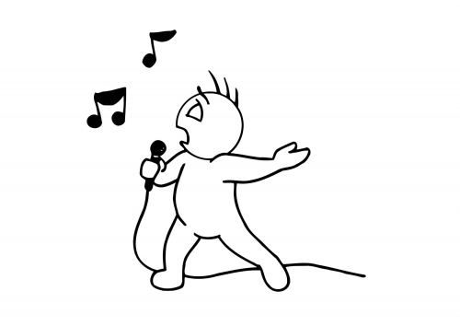

Slide 5
cantar

Slide 7
correr

Slide 9
dibujar

Slide 11
Escribir
cuentos

Slide 12
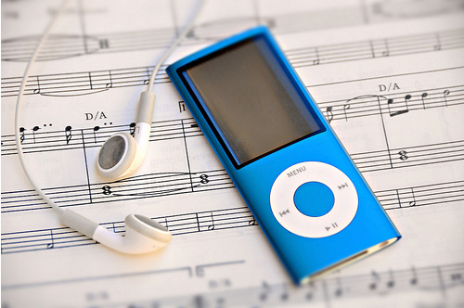

Slide 13
Escuchar
música

Slide 14
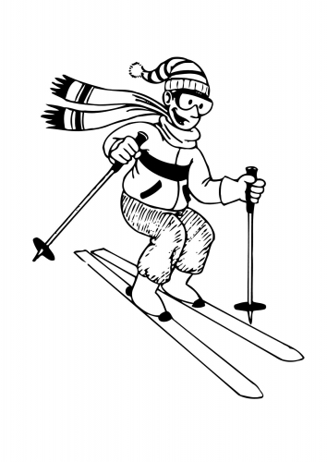

Slide 15
esquiar

Slide 16
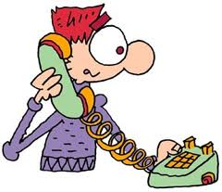

Slide 17
Hablar
por teléfono

Slide 18
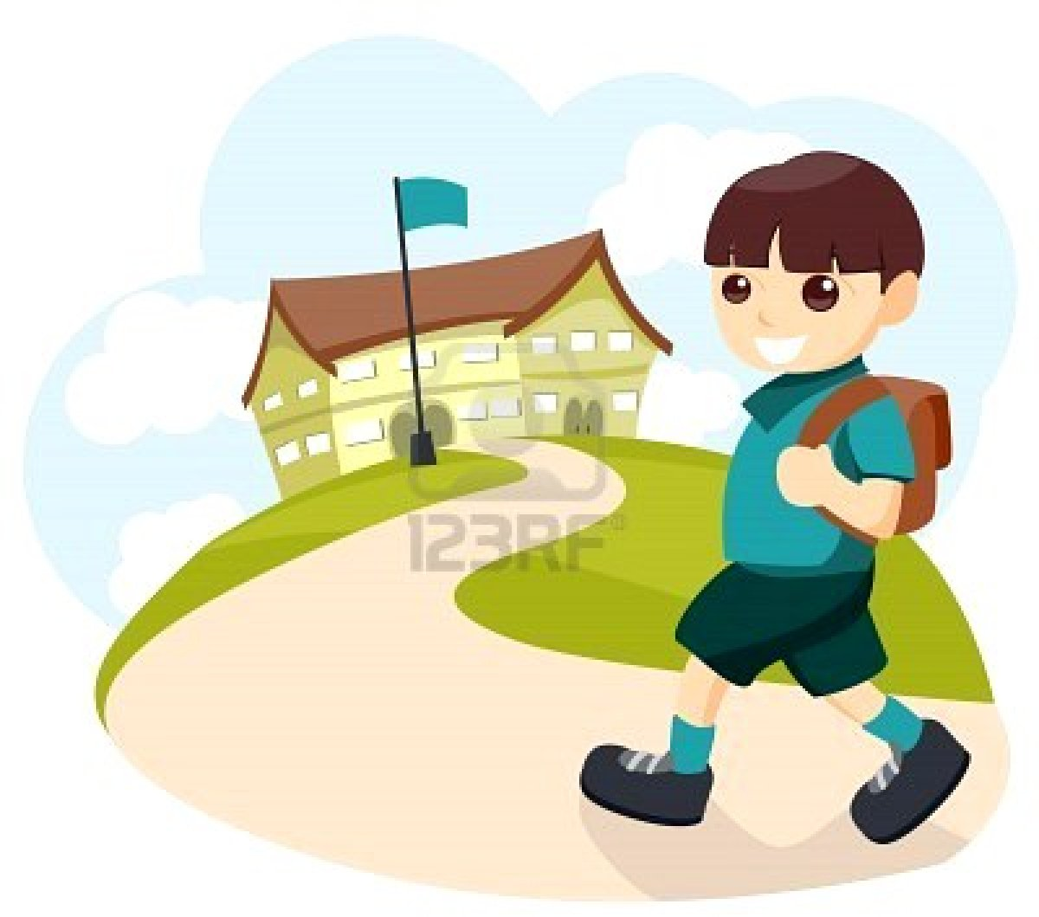

Slide 19
Ir
a la escuela

Slide 20
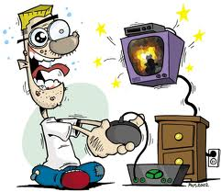

Slide 21
Jugar
videojuegos

Slide 23
Leer
revistas

Slide 24
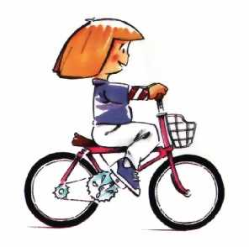

Slide 25
Montar
en bicicleta

Slide 26
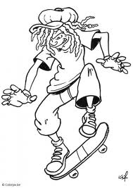

Slide 27
Montar
en monopatín

Slide 28
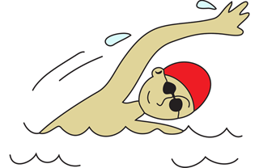

Slide 29
nadar

Slide 31
Pasar tiempo
con amigos

Slide 32
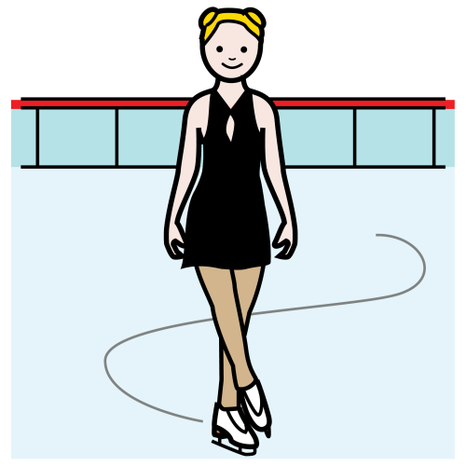

Slide 33
patinar

Slide 35
Practicar
deportes

Slide 37
Tocar
la guitarra

Slide 39
trabajar

Slide 41
Usar la
computadora

Slide 42
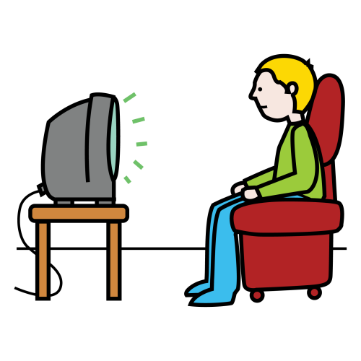

Slide 43
Ver la tele

